Slide 1
МДОУ Волжский детский сад ОВ
Детский сад встречает дошколят
(Праздничное мероприятие посвященное Дню знаний )
Составила: Виноградова Е.А.
старший воспитатель
п. Волга, 2022

Slide 2
1 сентября в МДОУ Волжском детском саду состоялся праздник для воспитанников средней, старшей и подготовительной групп и их родителей – торжественная церемония перехода детей из одной возрастной группы в другую Дошкольники узнали название своей новой группы (были вручены медали с учетом названия групп), познакомились с правилами поведения воспитанных детей, читали стихи, пели песни, отгадывали загадки-обманки, играли в подвижную игру «Веселая цепочка»
Праздничное мероприятие прошло в нарядно- украшенном музыкально-физкультурном зале. В завершении состоялся флешмоб песни «Родина моя» (Я, ты, он, она…) которым и отметили вступление в новый учебный год.

Slide 3
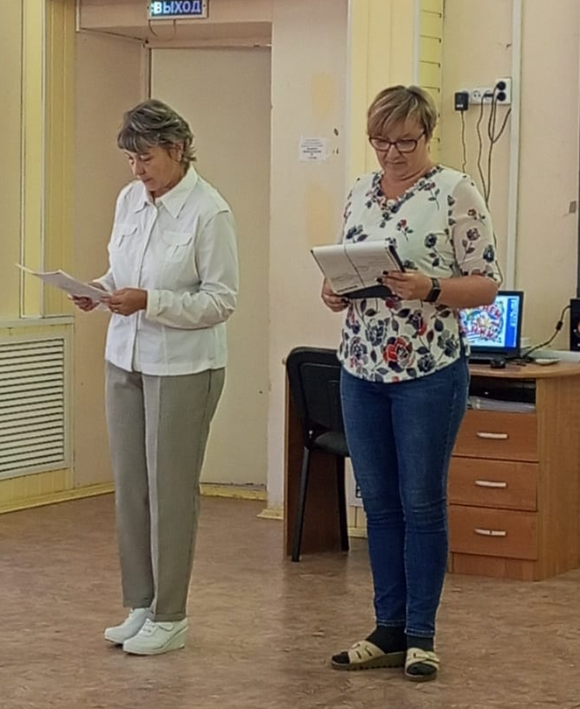
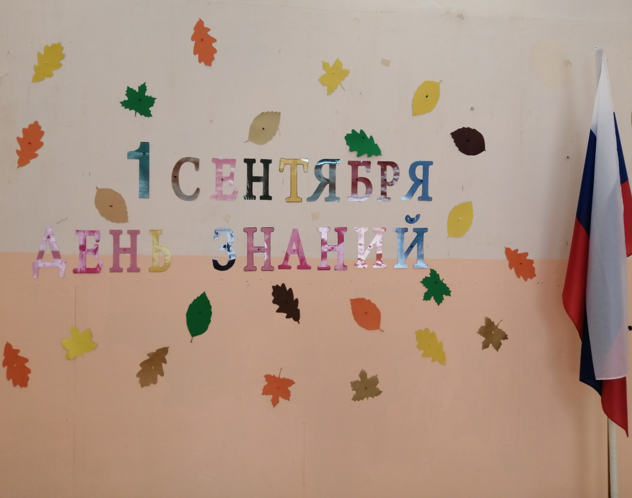
Открытие мероприятия

Slide 4
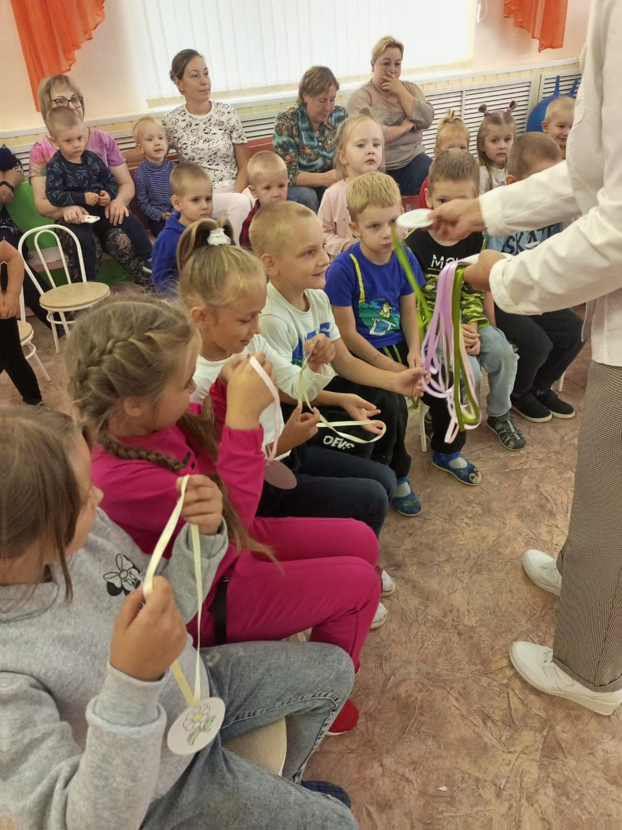
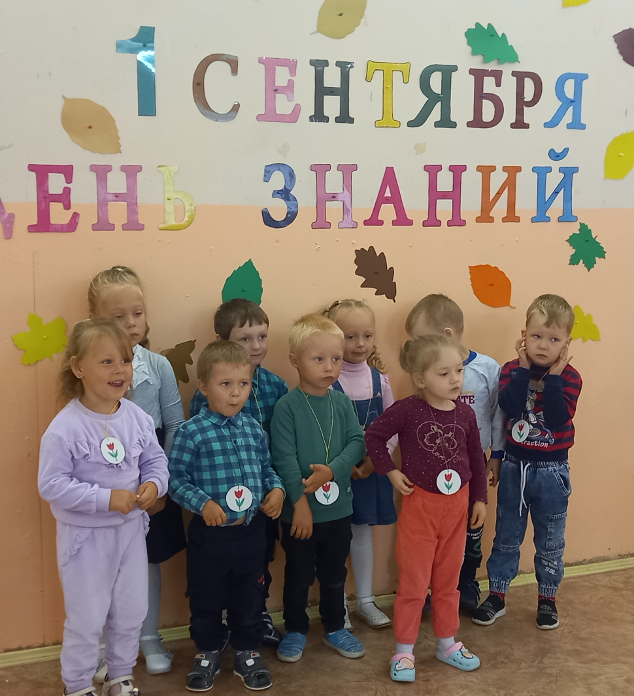
Посвящение перехода в группу
Средняя группа «Тюльпанчик»

Slide 5
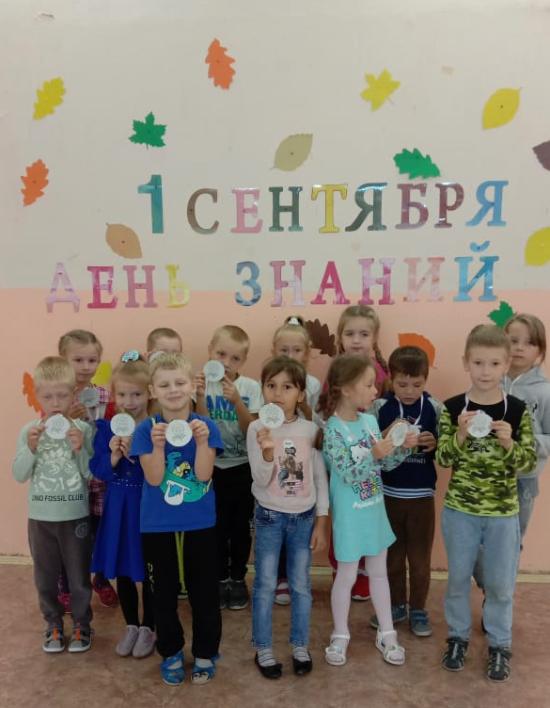
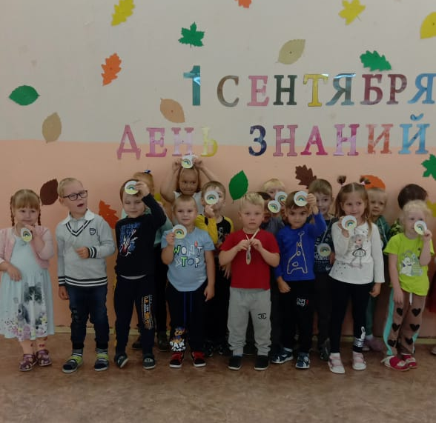
Подготовительная группа «Ромашка»
Старшая группа «Радуга»

Slide 6
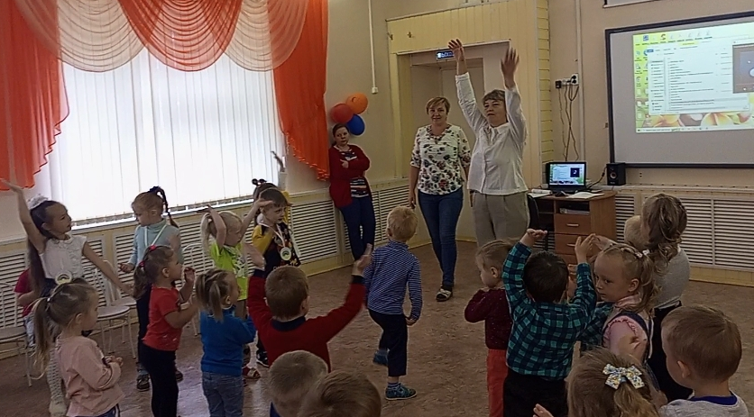
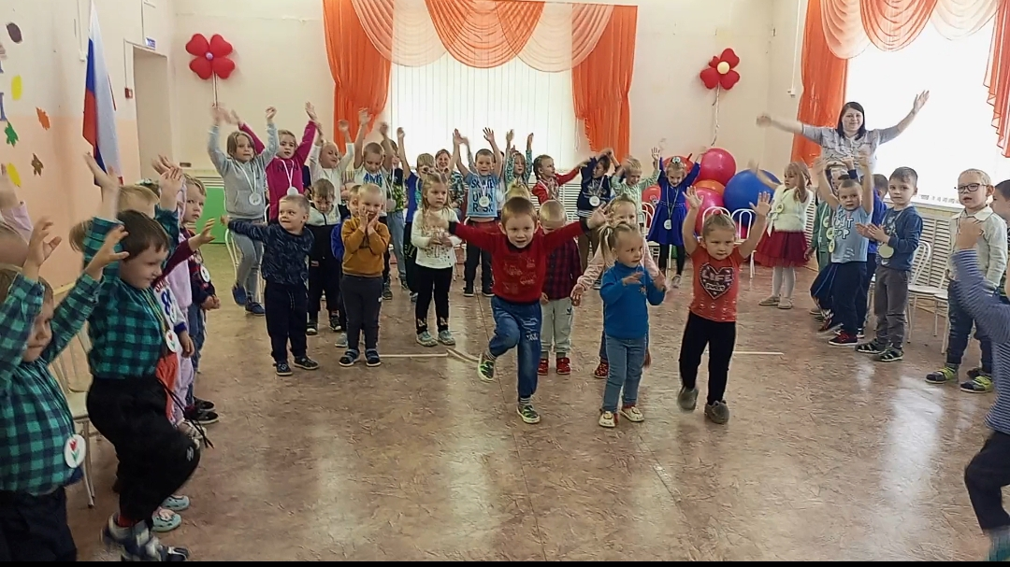
Флешмоб

Slide 7
В конце праздника от всей души поздравили всех наших воспитанников, их родителей и наших замечательных педагогов с началом учебного года. Пожелали всем быть дружными, активными, слышать друг друга и во всем помогать!

